Slide 1

河南煤矿在用设备检验检测平台
如何进行需求分析
项目实战开发
获取用户需求 / 需求调研分析 / 需求文档撰写 / 需求评审 / 需求分析实战
项目选取 / 项目组织 / 实战成果 / 实战实施
如何进行系统设计
如何编制用户手册和管理员手册
设计原则 / 编制系统设计说明书 / 系统设计实战
编制用户手册 / 编制管理员手册/ 用户手册和管理员手册实战
如何进行数据库设计
数据库选取 / 设计原则 / 设计规范 / 实体关系 / 编制数据库设计说明书 / 数据库设计实战

Slide 2
如何进行需求分析
1
获取客户需求
2
需求分析
3
需求文档撰写
招标文件
我们分析客户的需求主要来自于技术规范书
需求分析过程
问题解构、分析归纳、撰写文档、需求评审
版式要求
封面，文档结构编码，正文，表格，页眉页脚
客户撰写的需求文件
其能获取的内容多少视需求文件的质量和内容而定
需求调研分析
5W1H定律来指导需求调研。5W1H指的是WHY、WHAT、WHO、WHEN、WHERE和HOW
结构要求
封面、文档修改记录、目录、引言、项目概述、功能结构、功能需求、非功能需求、系统网络拓扑图、运行环境支持、其他需求、附录

Slide 3
如何进行需求分析
4
需求评审
5
需求分析实战
内部评审
项目开发小组内部组织的需求评审，发现问题和遗漏，并完善补充
商业项目复盘
以《河南煤矿在用设备检验检测平台》为蓝本，进行需求调研分析，撰写分析文档。
外部评审
项目开发方和建设方组织的需求评审，双方就功能的正确性、完整性和清晰性等进行评价审核，评审通过后双方签章认可

Slide 4
需求分析 / 需求调研分析（5W1H）
1
WHY定律
WHY就是为什么用户要建设信息系统，信息系统对用户有什么帮助，能达到一个什么样的目的？WHY定律是项目经理在需求开始时就应该明确的，比如是为了改进用户工作效率，提高部门间的协作机制，加快对客户反应的体系服务，提升企业的竞争力等等。
有了WHY的引入思想，项目经理就可以理清用户最终要的是可以提供给他们什么样的系统，在系统的定位和建立上，就有一个明确地最终目标。

Slide 5
需求分析 / 需求调研分析（5W1H）
2
WHAT定律
WHAT则是这个系统要做什么？实现什么？系统的模块架构是什么，功能是什么，业务流程是什么、限制性规则是什么、要解决什么问题等。在WHAT的基础上，划分系统的功能模块，理清流程需求、功能需求、结构需求。
3
WHO、WHEN、WHERE定律
WHO、WHEN、WHERE是对需求细分、具体化，即细分系统的用户需求，分析什么人，在什么时间，什么阶段或步骤去操作某个功能，结合前面的WHAT定律，理清系统的流程阶段划分，记录并分析系统功能实现的细节，产生系统需求的用例图（Use Case），作为下阶段设计的依据。

Slide 6
需求分析 / 需求调研分析（5W1H）
4
HOW定律
就是怎样实现系统，在WHY、WHAT、WHO、WHEN、WHERE基础上，已经基本构建了一个系统需求基础框架，如何在此基础上，进行需求规格的分析与下阶段的设计、实现工作，就是HOW TO ACCOMPLISH THE SYSTEM了。

Slide 7
需求分析 / 需求文档撰写
软件需求说明书的编制是为了使用户和软件开发者双方对该软件的初始规定有一个共同的理解， 使之成为整个开发工作的基础。包含硬件、功能、性能、输入输出、接口需求、警示信息、保密安全、数据与数据库、文档和法规的要求等等。

Slide 8
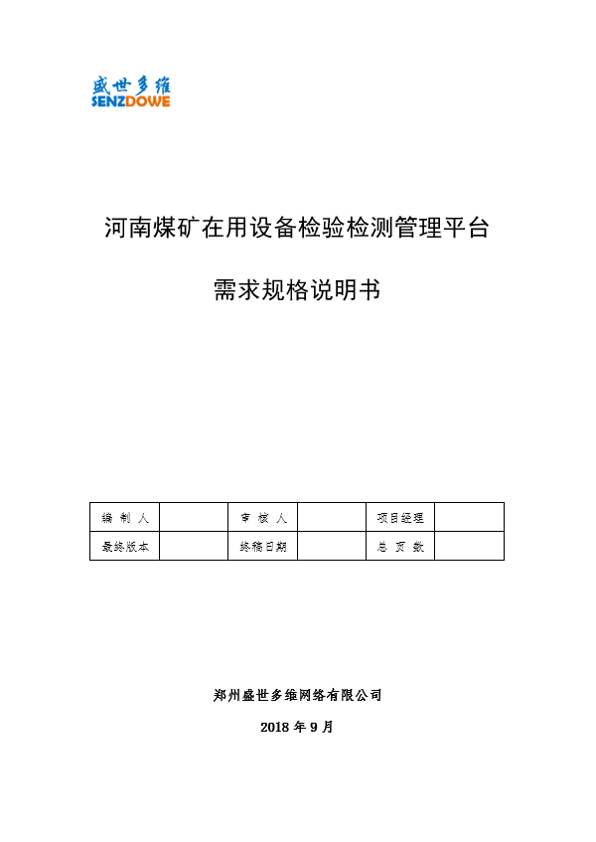
需求分析 / 需求文档撰写-版式
1
封面
左上角：可放上公司Logo
文档名称：三号，黑体，不加粗，居中
编制信息：表格，小四，仿宋
公司名称：四号，仿宋，加粗
年 月：四号，仿宋，加粗

Slide 9
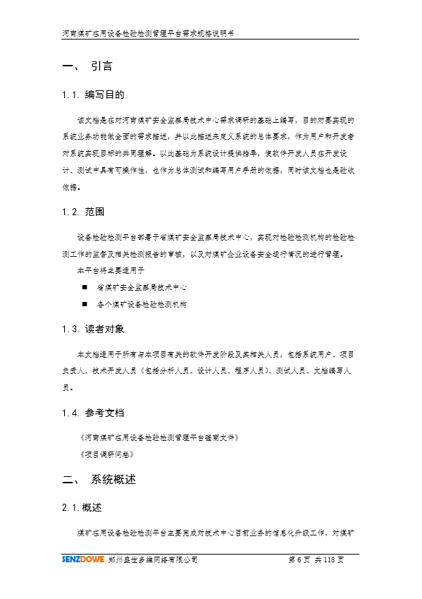
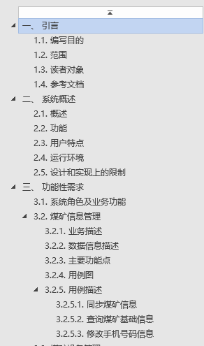
需求分析 / 需求文档撰写-版式
2
文档结构编码
文档结构编码包括多级列表和编号，进入目录的采用多级列表，不进入目录的采用编号。
其版式要求为：段前段后间距0.5行，单倍行距；一级标题三号黑体不加粗；二级及以下标题四号黑体不加粗。所有标题顶格左对齐。

Slide 10
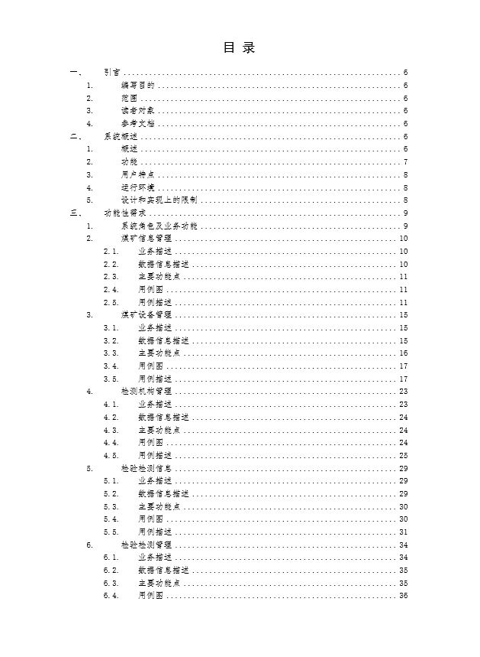
需求分析 / 需求文档撰写-版式
3
目录
标题（目录二字）：三号黑体，段前段后间距0.5行，单倍行距
目录内容：五号仿宋，单倍行距

Slide 11
需求分析 / 需求文档撰写-版式
4
正文
正文四号（或小四）仿宋，单倍行距，段落首行缩进2个字符

Slide 12
需求分析 / 需求文档撰写-结构
1
正文
正文四号（或小四）仿宋，单倍行距，段落首行缩进2个字符

Slide 13
需求分析 / 需求文档撰写-结构
软件需求说明书结构上一般包括封面、文档修订记录、目录、引言、项目概述、功能结构、功能需求、非功能需求、系统网络拓扑图、运行环境支持、其他需求、附录等方面。

Slide 14
需求分析 / 需求文档撰写-结构
1
封面
封面包括公司Logo、文档名称、编制信息表、公司名称及时间（年月）。
编制信息表为表格，一般包括编制人、审核人、项目经理、最终版本、终稿日期、总页数等信息。
2
文档修订记录
表格形式，一般包括版本、修订日期、修订内容、参与人员、修订人等信息。
3
目录
根据文档正文（引言及其以后内容）的标题生成的目录索引。

Slide 15
需求分析 / 需求文档撰写-结构
4
引言
包括编写目的、文档范围、术语与缩写解释（或者叫定义）、参考文献等。文档范围是指该文档的阅读对象是谁。
5
项目概述
包括项目背景、功能概述、假设和依赖等。文档范围是指该文档的阅读对象是谁。
假设和依赖：比如建设方（甲方）应提交的资料、甲方自行提供或建设的软硬件环境、需要采用但需甲方购买的第三方支持软件和接口等。
6
功能结构
类似于组织结构图形式的功能架构图，列出项目系统的模块和子模块。

Slide 16
需求分析 / 需求文档撰写-结构
7
功能需求
按照模块子模块以多级列表和编号结合的形式列出标题，并对其功能进行详细的描述。包括模块功能总体说明、数据结构说明、输入输出、导入导出、统计图表、数据字典等需要实现的功能点的较为详细的描述。
8
非功能需求
非功能需求主要对项目的数据格式要求、性能、安全等作出解释和说明，一般包括数值精度和格式要求、性能、安全性、可靠性、可扩展行、可维护性等方面。
9
系统网络拓扑图
项目系统部署和组网的拓扑图。

Slide 17
需求分析 / 需求文档撰写-结构
10
运行环境支持
包括硬件环境、软件环境、第三方软件和开发接口等。
硬件环境：自采服务器或租赁云平台、网络、终端电脑、手持设备以及其他硬件设备等；
软件环境：Web服务器系统、数据库软件、终端软件、浏览器等；
第三方软件和开发接口：比如收费的短信接口、地图API的key等。
11
其他需求
12
附录
与项目系统有关的其他文件资料等。
12
需求确认
甲乙双方在对需求内容达成共识后，进行需求确认，签字盖章。

Slide 18
系统设计 / 设计原则
1
阶段开发原则
系统框架和数据结构全面设计，具体功能实现分阶段进行。比如一个电商网站，建设过程可以采取以下三期：第一期工程搭建网站的基本构架，实现电子商务网的大部分功能，初步实现网上交易；第二期工程实现网上竞价系统的全部功能；第三期工程实现网站在线的B to B 交易。
2
易用性原则
“简单的操作交给人，复杂的操作交给计算机”设计理念：尽量简化、合并人机交互时人的操作，最大限度地减轻用户操作软件系统的负担，做到部分业务的自动化处理。
3
业务完整性原则
对于业务进行中的特殊情况能够做出及时、正确的响应，保证业务数据的完整性。

Slide 19
系统设计 / 设计原则
4
业务规范化原则
在系统设计的同时，也为将来的业务流程制定了较为完善的规范，具有较强的实际操作性。
5
可扩展性原则
系统设计要考虑到业务未来发展的需要，要尽可能设计得简明，遵循“高内聚低耦合”的理念，降低各个功能模块间的耦合度，便于系统的扩展。如果存在旧有的数据库系统，则需要充分考虑兼容性。

Slide 20
系统设计 / 编制系统设计说明书
撰写系统设计说明书的目的是说明对程序系统的设计考虑，包括程序系统的基本处理流程、程序系统的组织结构、模块划分、功能分配、接口设计、运行设计、安全设计、数据结构设计和出错处理设计等，为程序的详细设计、数据库设计提供参考和指导。
其版式要求同需求文档版式要求。

Slide 21
系统设计 / 设计文档撰写-结构
系统设计说明书结构上一般包括封面、文档修订记录、目录、引言、总体设计、功能结构设计、流程设计、数据结构设计、框架系统设计、业务系统设计、系统安全设计、技术性能设计、数据库设计、系统部署等方面。

Slide 22
系统设计 / 设计文档撰写-结构
1
封面、文档修订记录、目录、引言
这几个方面结构上与需求文档基本相同。
2
总体设计
包括设计思想、架构设计、平台设计、标准规范、核心技术等。
设计思想：设计思想一般从整体性、先进性、实用性、规范性、可靠性、安全性、扩展性、高效性等方面来考虑，同时结合项目实际情况和开发方（乙方）自有的设计特色。
架构设计：一般包括逻辑架构、物理架构、模块关系等。
平台设计：包括系统平台和开发工具。
标准规范：包括系统开发的通用规范、与项目相关的行业规范以及开发方开发方（乙方）自己制定的标准规范等。
核心技术：系统开发用到的核心技术，比如多层架构、异步技术、报表技术、安全技术以及涉及的第三方框架和接口等。

Slide 23
系统设计 / 设计文档撰写-结构
3
功能结构设计
以组织结构图的形式把系统的模块和子模块整体呈现出来。
4
流程设计
流程图的形式将系统的总体流程直观的呈现出来。
5
数据结构设计
将系统各个模块/子模块的静态数据列出，说明其数据格式和约束，并理清相互关系。

Slide 24
系统设计 / 设计文档撰写-结构
6
框架系统设计
包括登录页设计、主框架页面和总体界面设计、菜单系统设计、权限系统设计、工作流系统设计以及页面呈现组件等。
7
业务系统设计
业务系统即用户（客户）需要通过系统所实现的业务功能模块，包括模块说明，模块包含的增删改查、导入导出、数据分析、统计报表等功能。
8
系统安全设计
包括操作安全（软件系统登录验证、服务器系统登录验证、数据库系统登录验证、录入时的数据格式验证等）、权限设置、操作日志、数据备份和恢复等。

Slide 25
系统设计 / 设计文档撰写-结构
9
技术性能设计
包括响应时间、用户并发数、吞吐量、资源使用率、点击数等。
响应时间：包括服务端响应时间（服务器完成处理请求执行的时间）、网络响应时间（网络硬件传输处理请求和处理结束的时间）、客户端响应时间（客户端构建请求和展现处理结果的时间）等。
用户并发数：并发数是指客户端同一时间执行一个操作的一批用户数量，用来衡量服务器并发容量和同步协调的能力，反映软件系统的并发处理能力。
吞吐量：即系统的处理能力，是指软件系统在单位时间内能处理多少事务/请求/单位数据等。比如，数据库的吞吐量指的是单位时间内不同SQL语句的执行数量；网络吞吐量指的是单位时间内网络传输的数据流量。
资源使用率：常见的资源使用率包括CPU占用率、内存使用率、磁盘IO、网络IO等。
点击数：点击数是衡量Web Server处理能力的一个指标，指的是客户端向Web Server发起的Http请求次数，而不是鼠标点击次数。

Slide 26
系统设计 / 设计文档撰写-结构
10
数据库设计
包括数据库平台的选取和数据库的开发设计。
11
系统部署
包括系统的网络拓扑图和部署方案。

